Slide 1
KENDER DU DEM?

Slide 2
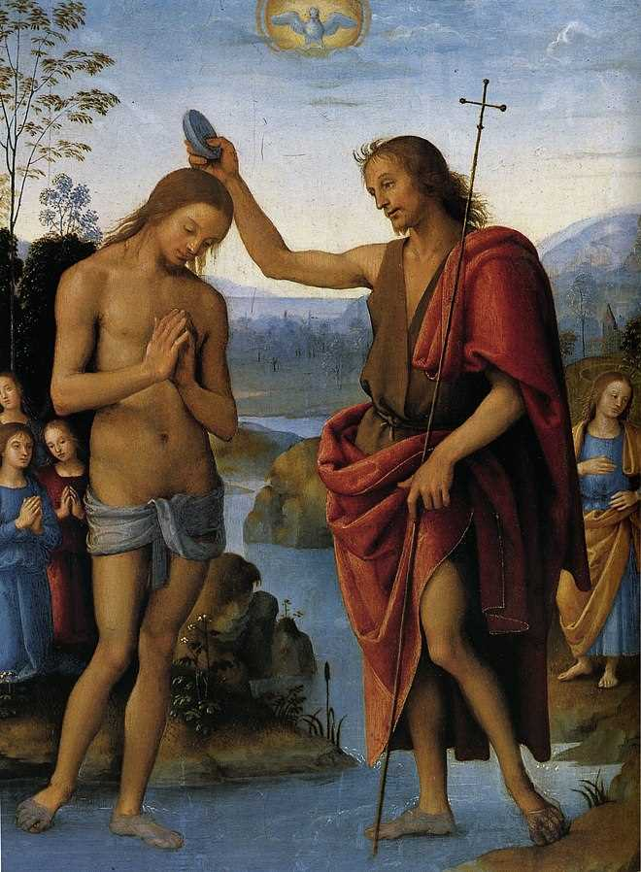

Slide 3
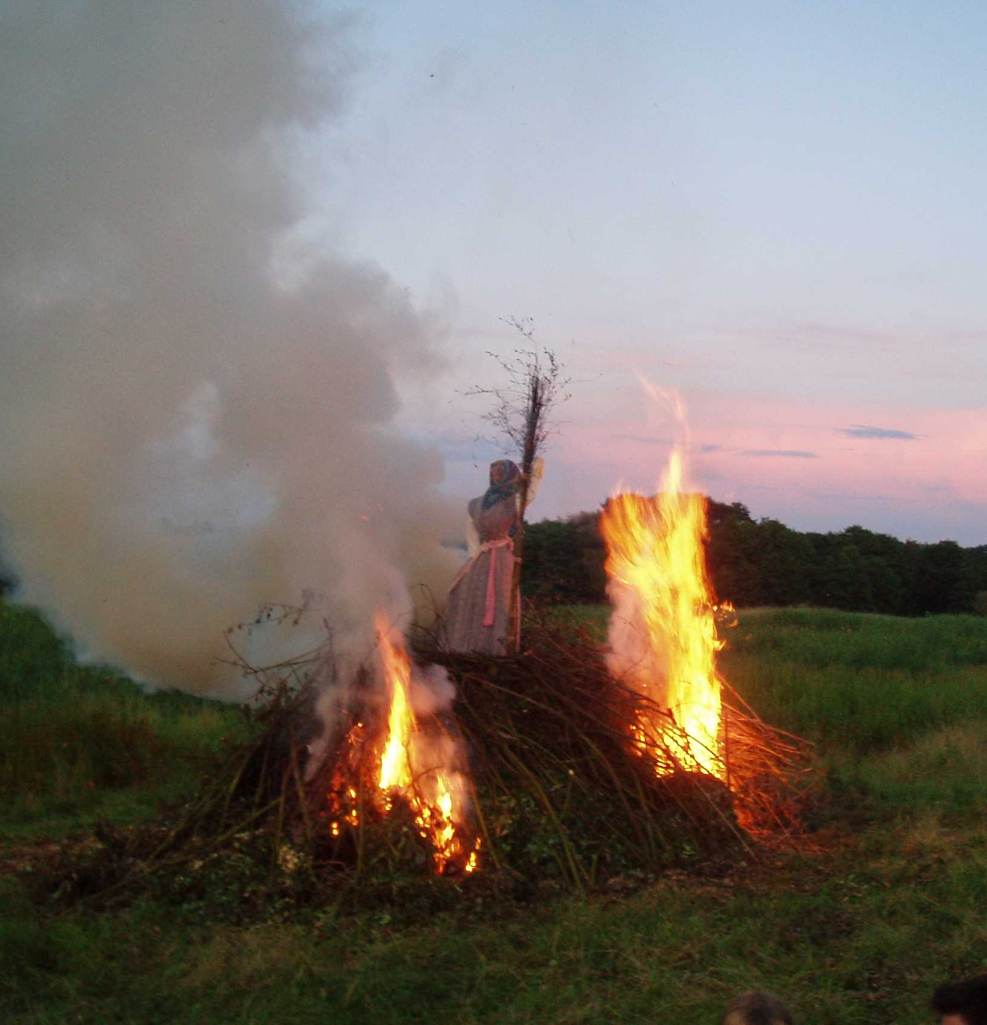

Slide 4
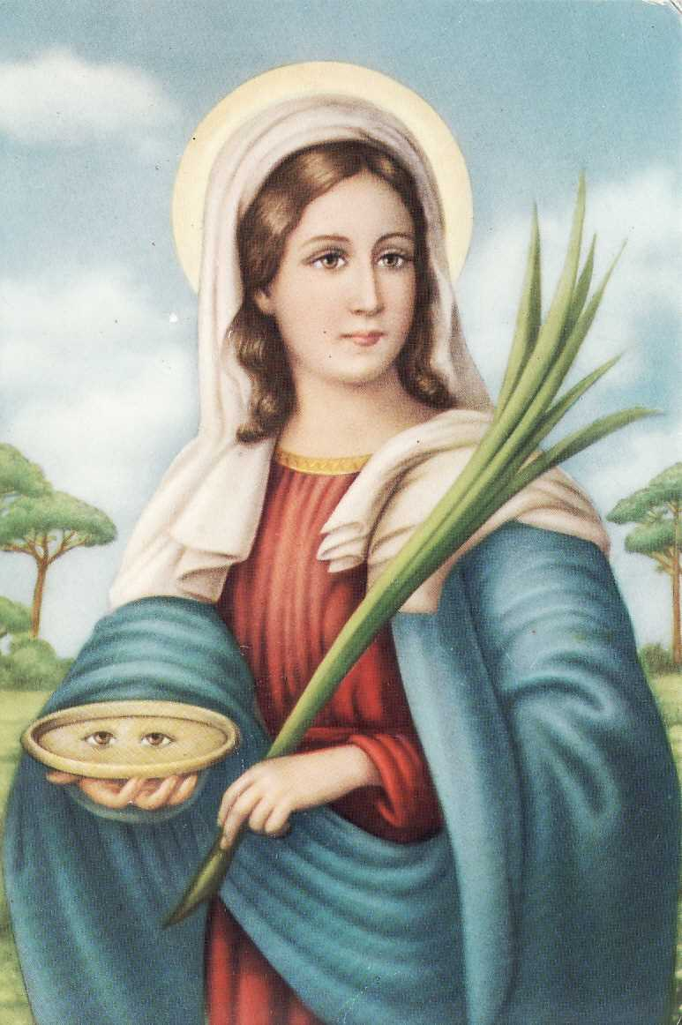

Slide 5
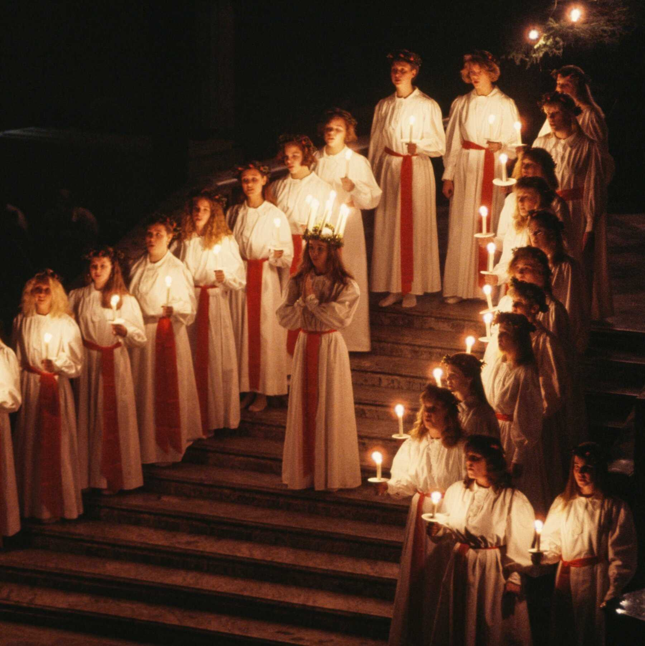

Slide 6
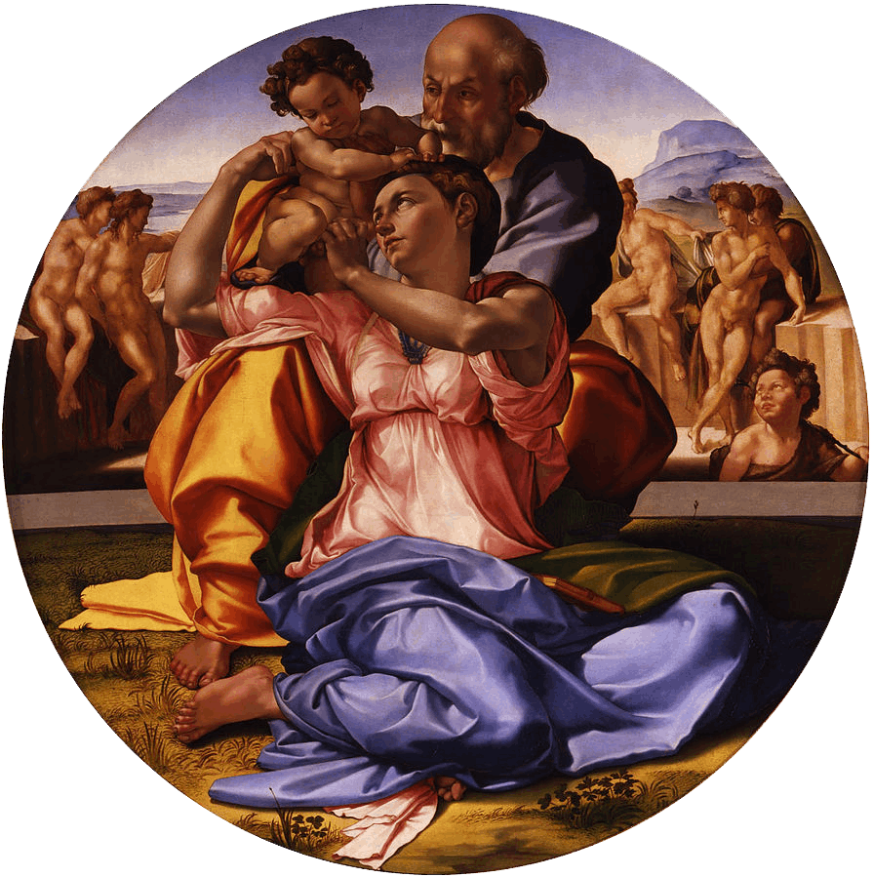

Slide 7
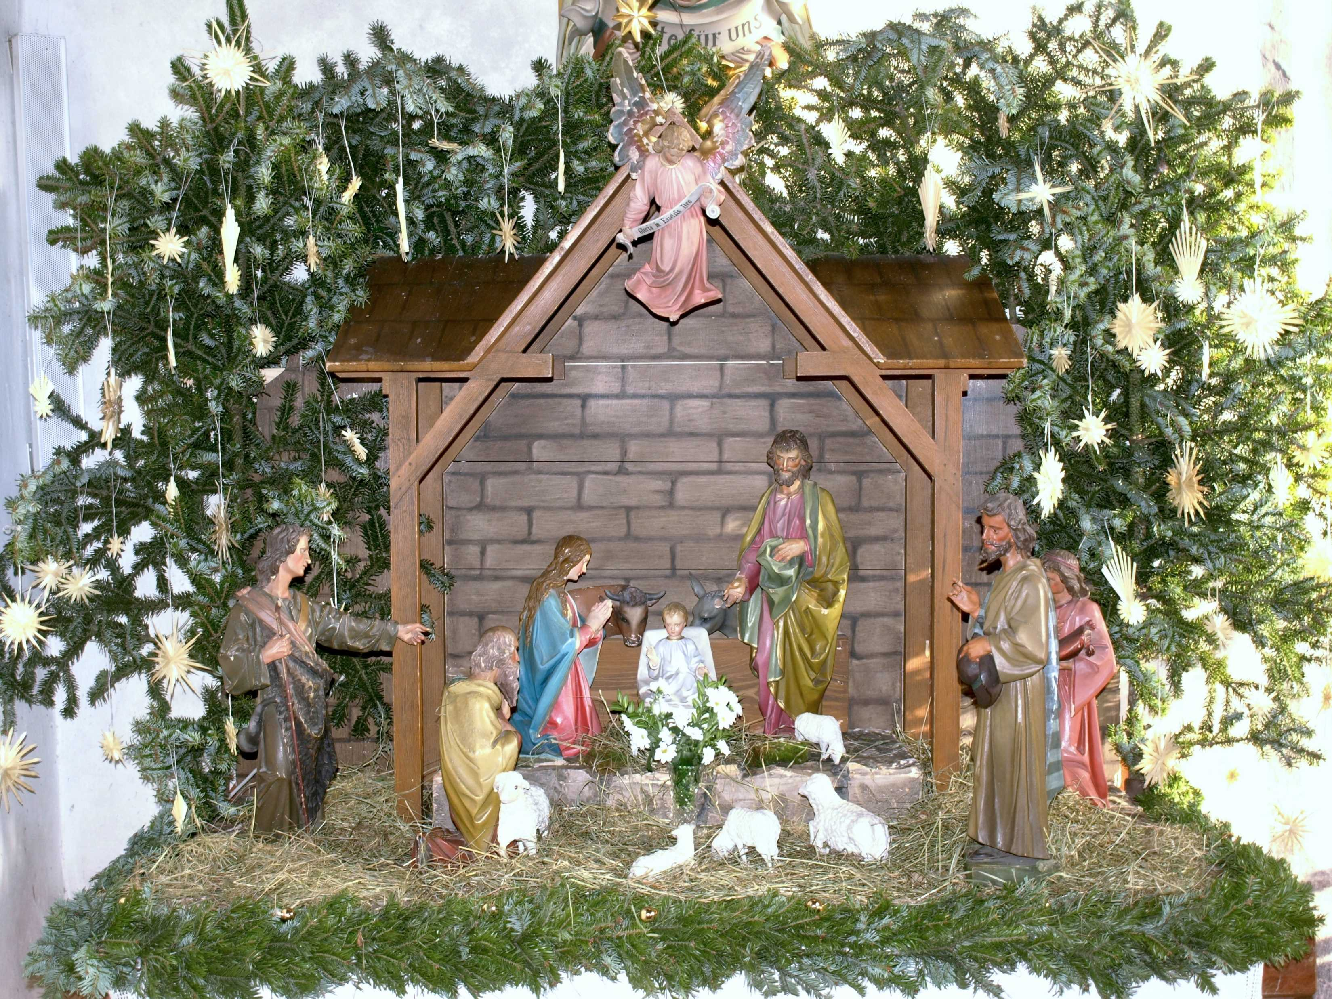

Slide 8
SANKT ELLER SANKTA
BETYDER HELLIG
= EN HELGEN

